Slide 1
МБОУ Гимназия №46 города Кирова
Урок окружающего мира
Жизнь земноводных весной
1 класс
УМК «Начальная школа XXI века»
Автор: Репина Елена Юрьевна,
учитель начальных классов
высшей категории
Киров
2019

Slide 2
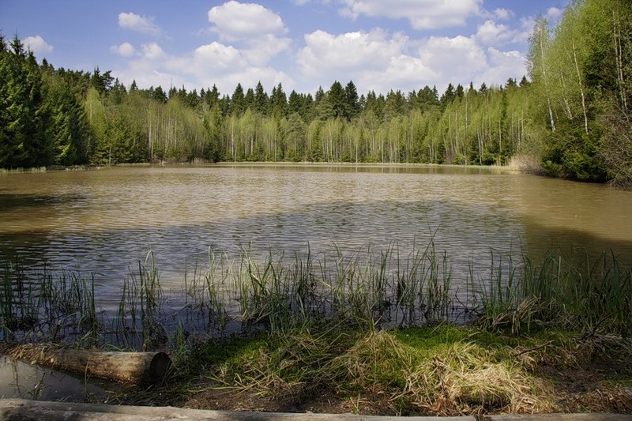
звук
Звук

Slide 3
Жизнь земноводных весной

Slide 4
Жизнь земноводных весной
Кто такие земноводные?

Slide 5
Жизнь земноводных весной
Кто такие земноводные?
Как земноводные живут весной?

Slide 6
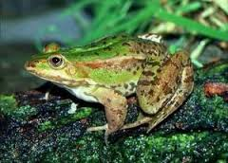
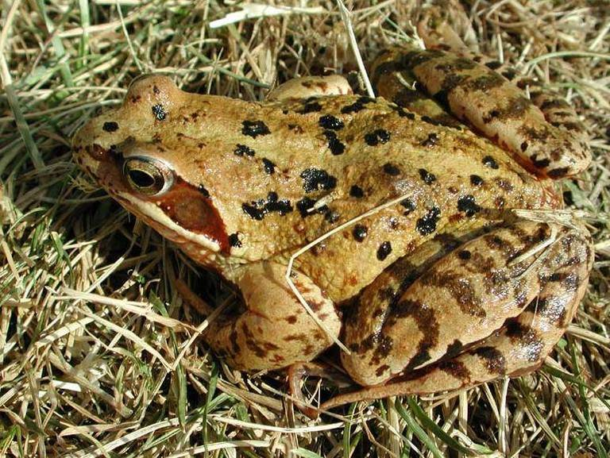
Лягушки
озёрная травяная

Slide 7
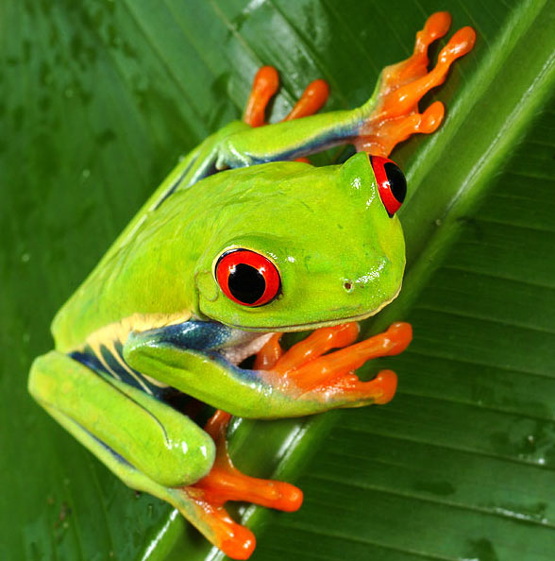
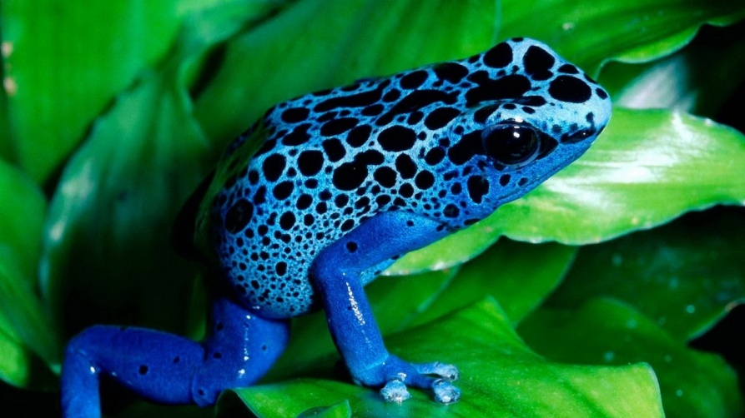
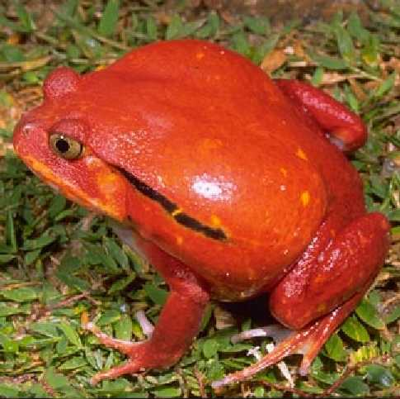
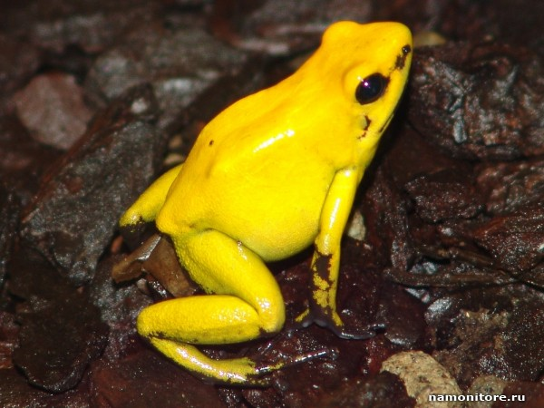
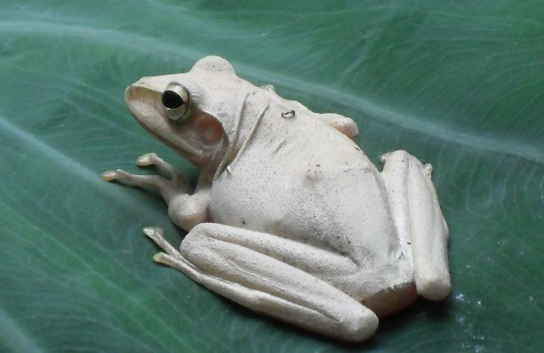

Slide 8
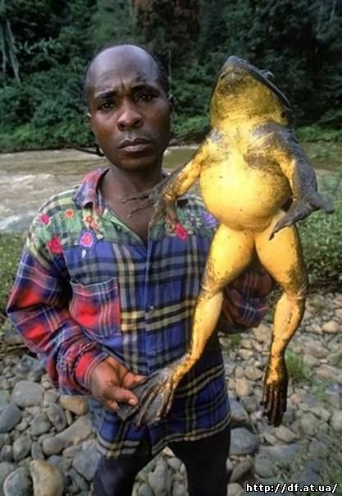
Лягушка - голиаф

Slide 9
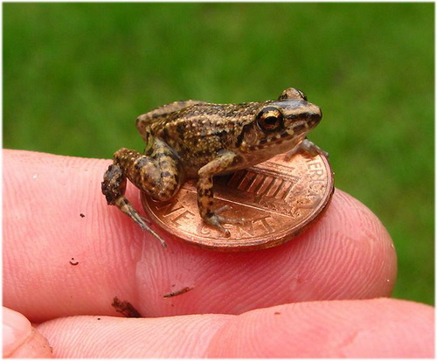
Лягушка - кокоа

Slide 10
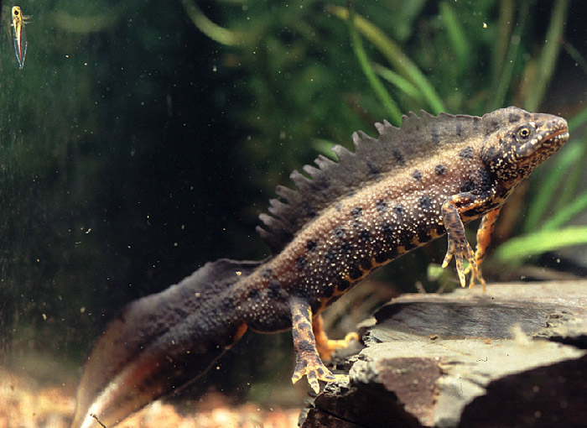
Тритон

Slide 11
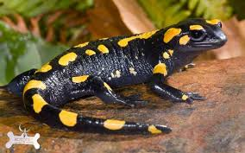
Саламандра

Slide 12


Slide 13
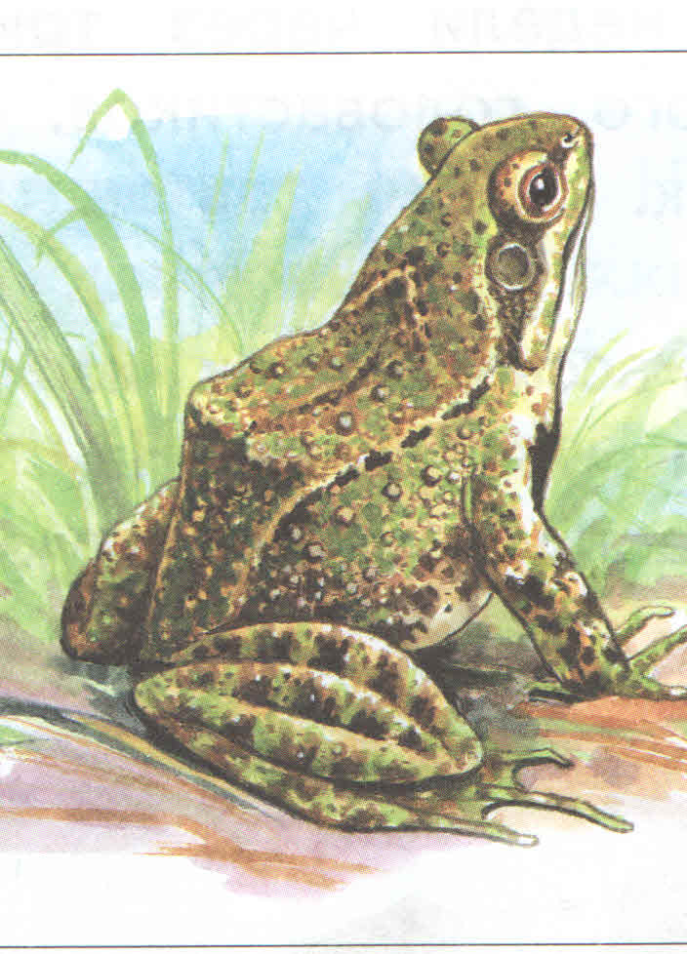
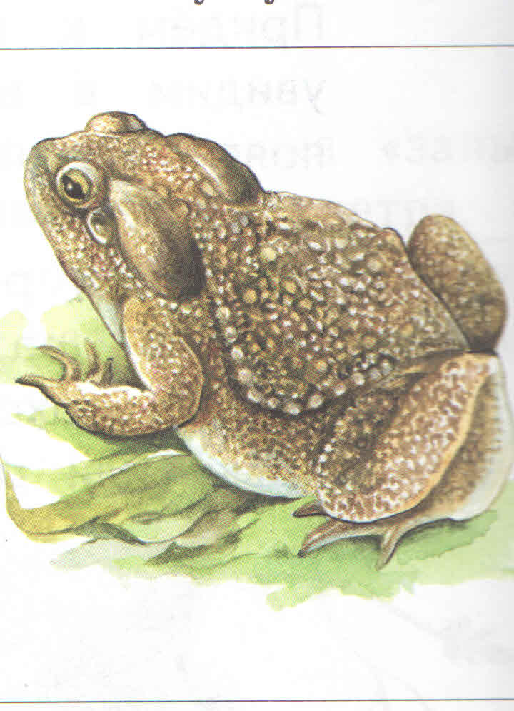
Разговор жабы и лягушки

Slide 14
Проверьте
У кого | Кожа |  | Время охоты |  | Способ передвижения |  | Держит голову
 | гладкая | с наростами | ночь | день | ходит | прыгает | приподнятой | ближе к земле
У лягушки
У жабы

Slide 15
Найдите ошибки
растительноядные | хищники | всеядные
заяц | волк | медведь
лягушка | лиса | жаба
бобр |  | кабан

Slide 16
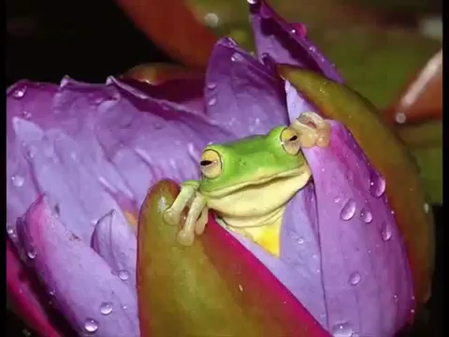
Физкультминутка
просмотр

Slide 18
Загадка
Озорные запятые
Плавают под мостиком.
Чёрные, проворные,
С тонким, гибким хвостиком,
Запятые подрастут –
Прыгать по лугам начнут.

Slide 19
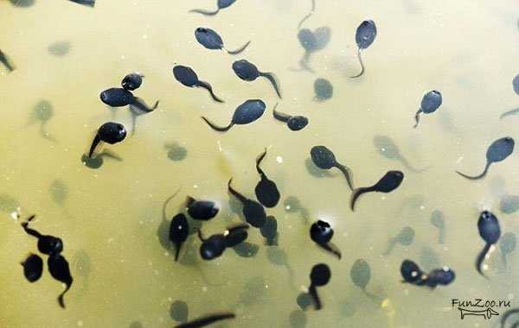
Загадка
Озорные запятые
Плавают под мостиком.
Чёрные, проворные,
С тонким, гибким хвостиком,
Запятые подрастут –
Прыгать по лугам начнут.

Slide 20
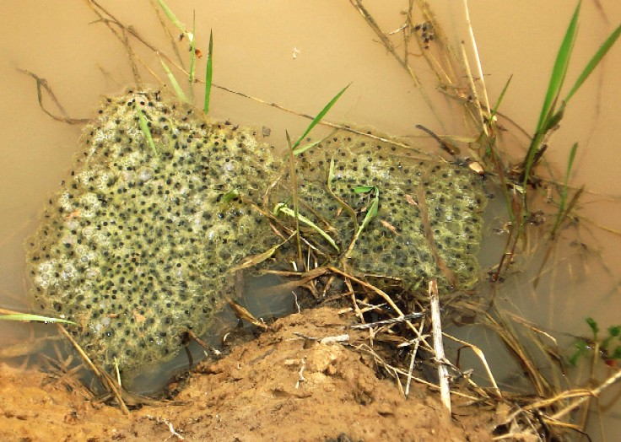
Лягушачья икра

Slide 21
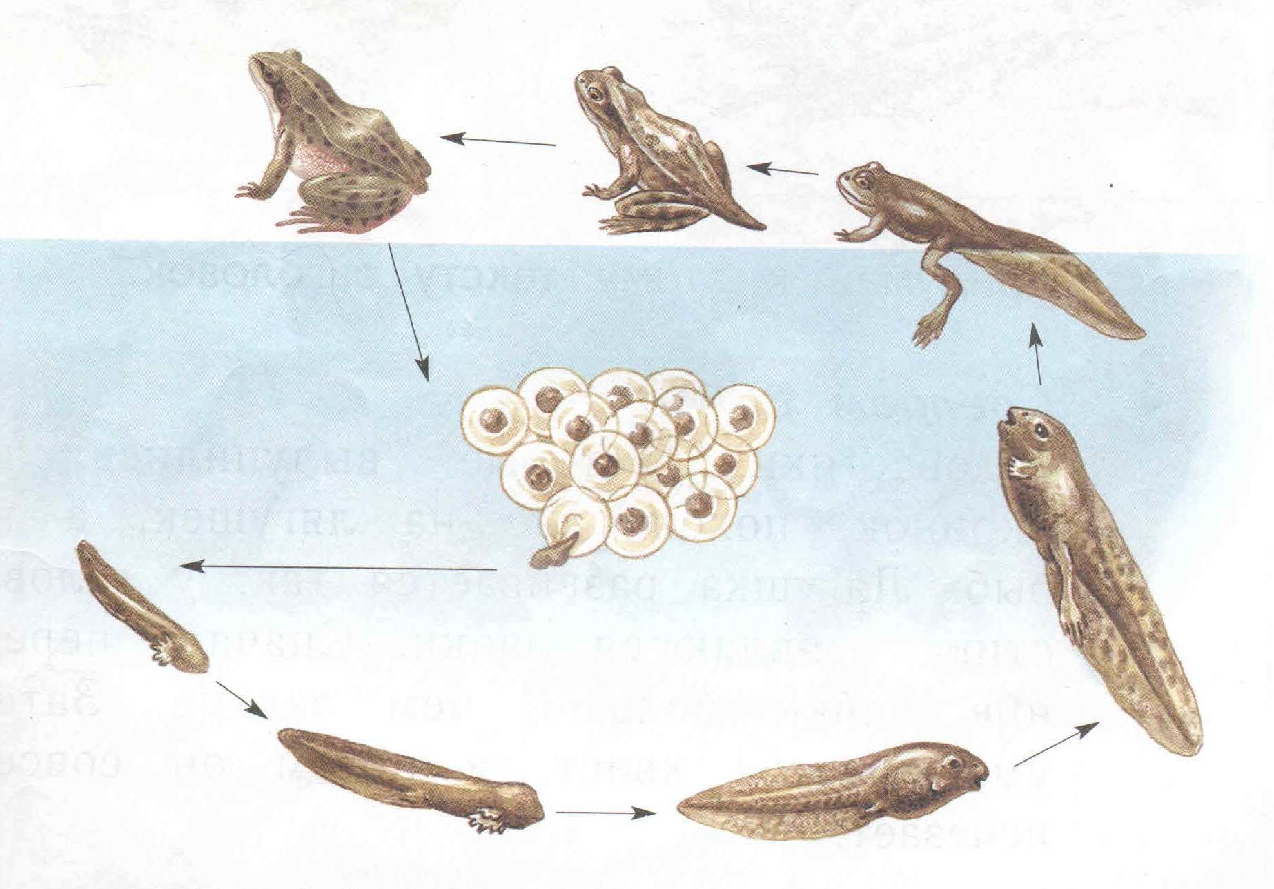
Развитие лягушки

Slide 22
 | Высказывания | До чтения | После чтения
1. | Головастики похожи на лягушек.
2. | Головастики похожи на рыб.
3. | Головастики появляются из икры, которую откладывают лягушки.
4. | Лягушки откладывают икру на песке.
5. | Сначала у головастиков уменьшается хвост, а потом появляются лапки.

Slide 23
Развитие лягушки

Slide 24
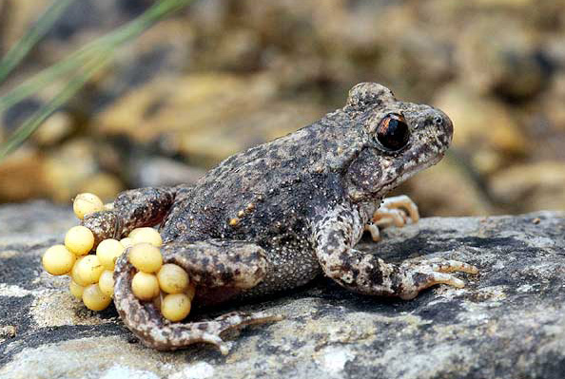
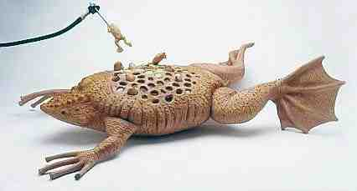
Жаба-повитуха
Пипа
суринамская

Slide 25
Жизнь земноводных весной
Кто такие земноводные?
Как земноводные живут весной?

Slide 26
Источники информации
Презентация
Инсценировка
Текст учебника
Рисунки

Slide 27
Используемые источники информации
Физкультминутка http://su0.ru/TKUw
Звуковое сопровождение начала урока http://su0.ru/ES95
https://www.youtube.com/watch?v=WO6ygIw1i8k
Картинки:
http://worldencyclo.ru/?p=977
http://anashina.com/lobnenskij-lesopark/
http://su0.ru/AnMN
http://fafka.ru/tree-frog/
http://wildwildworld.net.ua/articles/samye-neobychnye-lyagushki
http://funzoo.ru/pictures/2340-udivitelnye-lyagushki.html
http://namonitore.ru/wallpapers/big/zheltaya_lyagushka_1152.html
http://su0.ru/WdnT
http://russian.china.org.cn/exclusive/txt/2012-11/14/content_27109475_3.htm
http://umniku.ru/priroda/samye-opasnye-zhivotnye-v-mire-yadovitye-drevesnye-lyagushki/
https://aqua36.ru/triton/triturus-cristatus.html
http://cienciasterceroprimariainem21.blogspot.ru/2013_02_01_archive.html
http://zona422.ru/post156589936/
http://su0.ru/AeZO
http://sit-kmv.ru/cat-index-167.html
http://iterume.livejournal.com/607.html

